Slide 1
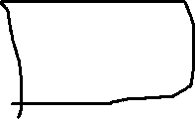
网络流费用流选讲
前置算法：
Dinic/ISAP之一
最小费用最大流
基于二元关系、最小割的网络流已经相对落伍（出了十几年了）
目前省选级别出现的网络流喜欢考察选手对于残量网络、退流等性质的理解
网络流背后本质是离散数学和图论中一些较抽象的内容
比较新颖的网络流类问题在省选里一般不属于区分题（全国几乎没人能做出来）

Slide 2
[ZJOI2010]network 网络扩容
给定一张有向图，每条边都有一个容量C和一个扩容费用W。这里扩容费用是指将容量扩大1所需的费用。
求在不扩容的情况下，1到N的最大流；
以及将1到N的最大流增加K所需的最小扩容费用
N<=1000,M<=5000,K<=10

Slide 3
二分图最大匹配
直接使用Dinic或ISAP即可
分层图网络流复杂度可以用m^1.5作为上界来进行估计

Slide 4
二分图最大权匹配
给定一个二分图，求它的最大权完美匹配/最大权非完美匹配
首先考虑完全二分图，且两侧都是恰好n个点，边权非负
此时有最大权完美匹配=最大权非完美匹配

Slide 5
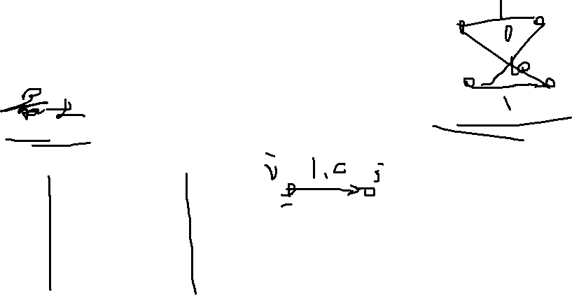
二分图最大权匹配
给定一个二分图，求它的最大权完美匹配/最大权非完美匹配
首先考虑完全二分图，且两侧都是恰好n个点，边权非负
此时有最大权完美匹配=最大权非完美匹配
可以直接用费用流解决这个问题，当点数较少的时候也可以选择KM算法

Slide 6
二分图最大权匹配
给定一个二分图，求它的最大权完美匹配/最大权非完美匹配
首先考虑完全二分图，且两侧都是恰好n个点，边权非负
此时有最大权完美匹配=最大权非完美匹配
可以直接用费用流解决这个问题，当点数较少的时候也可以选择KM算法
如果是任意二分图最大权完美匹配直接跑费用流即可
如果是非完美匹配则需要补全0的边和点

Slide 7
Konig定理
二分图最大匹配=最小点覆盖
对于一个最大匹配可以构造对应的最小点覆盖

Slide 8

Hall定理
给定一个二分图
则对于左侧存在完美匹配当且仅当任意任意一个左边点的子集S中所有点在右边连边的并集的大小不小于|S|

Slide 9
Hall定理
给定一个二分图
则对于左侧存在完美匹配当且仅当任意一个左边点的子集S中所有点在右边连边的并集的大小不小于|S|
转化：假设左侧的最大匹配情况下有k个点失配，假设左侧共有n个点，当且仅当任意一个左边点的子集S中所有点在右边连边的并集的大小不小于|S|-k

Slide 10
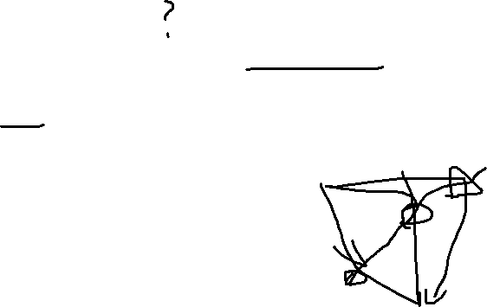
Dilworth定理
DAG的最小链覆盖=DAG的最大反链大小
反链即选出的元素任意两点在DAG上不可达

Slide 11
线段树优化建图
一个网格图n*n，选中一些矩形中的格子，只能在这些位置放棋子
每行每列只能放一个棋子，问最多放多少个
n,q<=10000

Slide 12
线段树优化建图
一个网格图n*n，删除一些矩形中的格子，保证矩形不相交
每行每列只能放一个棋子，问最多放多少个
n,q<=10000，时间限制4s

Slide 13
线段树优化建图
一个网格图n*n，删除一些矩形中的格子，保证矩形不相交
每行每列只能放一个棋子，问最多放多少个
n,q<=10000，时间限制4s
考虑剩余部分至多会产生多少种矩形，每个矩形如何表达

Slide 14
Codeforces 1045A
你需要用给定的n个武器摧毁m架飞船中的某一些。每架飞船需要被摧毁恰好一次。
武器共三种：
1.可以在给定的集合中摧毁一架飞船；
2.可以摧毁区间[l,r]中的一架飞船；
3.摧毁给定三架飞船中的恰好两架（保证武器3中给定的所有飞船不同）。
某些武器可以不用。求最多能摧毁飞船的数量。
N,M<=5000,第一类武器集合总大小不超过100000

Slide 15
最大流最小割定理
任意一个有源汇的图的最大流等于把这个s和t分开的最小割
常用于二元关系建图
二元关系即对于任意两个元素，同时选/不选/只选一个会产生一个代价（非负）
二元关系模型建图中，最终一个点如果和s相连则说明要选择这个点，否则说明不选
从这个角度出发图比较好建

Slide 16
二元关系建图
给定n个物品
有若干约束
每个物品选了可以获得属性
每个约束如下：对于某两个物品，同 时选获得v0的属性，同时不选获得v1的属性，只选一个损失v2的属性
求最大能获得的属性
N<=1000,Q<=10000

Slide 17
Poj 3469
有两个CPU，现在N个工作要进行，两个CPU对于不同的工作都有不同的花费
有一些特殊的要求：如果某两个工作如果不在同一个CPU进行，那么就要花费额外的代价
问你完成这些工作最少需要多少钱。

Slide 18
Codeforces 808F
有n张卡牌，每张牌有一个最低使用等级l[i]，一个魔力值c[i]和一个能量p[i]
现在希望构建一个卡组，满足卡组里牌的能量和>=K
同时需要满足卡组中任意两张牌的魔力值和不为素数
求最少要几级才可以得到满足条件的卡组
N,li<=100,1<=c[i],p[i]<=100000

Slide 19
Codeforces 510E
给定n个人，每个人手里有个数
现在要求把他们分成若干个圈
每个圈要求相邻两个人手里数的和是质数
并且每个圈大小至少要是3
给出一种分座方案或者表示不可能
N<=200,2<=Ai<=10000

Slide 20
最大权闭合子图
（或许）理解成一种特殊的二元关系建图
图：一个DAG，每个点有点权，或正或负
要求选出一个子图，满足如果x被选，在DAG上x可以走到y，则y也必须被选
求最大权值的满足上述条件的子图

Slide 21
最大权闭合子图
（或许）理解成一种特殊的二元关系建图
图：一个DAG，每个点有点权，或正或负
要求选出一个子图，满足如果x被选，在DAG上x可以走到y，则y也必须被选
求最大权值的满足上述条件的子图
构造：按正负分别和S或T连边，下面用最小割的思想来考虑
每个正点如果不被S选说明有一定的的花费，每个负点如果被S选表示会有一定的花费
下面考虑原来DAG上的边应该怎么构建

Slide 22
最大权闭合子图
（或许）理解成一种特殊的二元关系建图
图：一个DAG，每个点有点权，或正或负
要求选出一个子图，满足如果x被选，在DAG上x可以走到y，则y也必须被选
求最大权值的满足上述条件的子图
构造：按正负分别和S或T连边，下面用最小割的思想来考虑
每个正点如果不被S选说明有一定的的花费，每个负点如果被S选表示会有一定的花费
下面考虑原来DAG上的边应该怎么构建，对于DAG上的一条边(i->j)，对应的图上我们连一条由i->j的+inf的边

Slide 23
最大权闭合子图
下面考虑原来DAG上的边应该怎么构建，对于DAG上的一条边(i->j)，对应的图上我们连一条由i->j的+inf的边
首先考虑负数的影响，一个数如果没有点连向它且是负的我们一定不要
反之一个点如果是正的且不依赖任何负数我们一定会要
因此负数产生问题的根源在于我们想选i，但i的依赖中存在某个负数j，此时一定存在路径：
S->i->j->T，由于需要满足最小割，我们想要j就必须付出(j,T)的代价
反之如果只要i不要j（即不合法情况），我们需要付出+inf的代价

Slide 24
Codeforces 1473F
给定有序数组a，每个元素有一个权值，权值范围[-100000,100000]
对于a中的一个元素a[i]，如果a[i]被选中则所有的j满足j<i且a[j]是a[i]的约数的元素也必须被选上
求最后选出元素的最大可能权值和
N<=3000,a[i]<=100
空间限制32M

Slide 25
Codeforces 1473F
给定有序数组a，每个元素有一个权值，权值范围[-100000,100000]
对于a中的一个元素a[i]，如果a[i]被选中则所有的j满足j<i且a[j]是a[i]的约数的元素也必须被选上
求最后选出元素的最大可能权值和
N<=3000,a[i]<=100
直接调用最大权闭合子图，考虑边数？

Slide 26
Codeforces 1473F
给定有序数组a，每个元素有一个权值，权值范围[-100000,100000]
对于a中的一个元素a[i]，如果a[i]被选中则所有的j满足j<i且a[j]是a[i]的约数的元素也必须被选上
求最后选出元素的最大可能权值和
N<=3000,a[i]<=100
直接调用最大权闭合子图，考虑边数？
如何优化边数？

Slide 27
Codeforces 1082G
给定一个无向图，有点权和边权（均非负）
求一个权值最大的子图
一个子图定义为所有边权-所有点权
N,M<=1000

Slide 28
Luogu4313 文理分科
N*M的矩阵，每个点可以染黑白两种颜色
每个点染黑/白有一个收益
每个点如果染白且四联通全白，或者染黑且四联通全黑还会有一个额外收益
求最大收益
N,M<=100

Slide 29
JSOI2015 圈地
给定一个网格图，每个格子A和B中至多有一个人愿意买
卖给A的地和卖给B的地最后不能联通，为此需要在网格的边界上造墙
在每个边界造墙有一个不同的花费
求最后最多能赚多少钱
N,M<=200

Slide 30
Codeforces 1721F
给一个二分图，每次要求删最少的点使得最大匹配减少1
在线输出每次删除以后最大匹配的哈希
需要输出对应方案（不超过10次）

Slide 31
Codeforces 1721F
给一个二分图，每次要求删最少的点使得最大匹配减少1
证明：最大匹配=最小覆盖
最小覆盖如果删掉一个点答案显然减少1
问题变为维护最小点覆盖集合，以及这个集合和最大匹配中边/点的对应情况

Slide 32
Codeforces 1721F
给一个二分图，每次要求删最少的点使得最大匹配减少1
证明：最大匹配=最小覆盖
最小覆盖如果删掉一个点答案显然减少1
问题变为维护最小点覆盖集合，以及这个集合和最大匹配中边/点的对应情况
从某个最大匹配出发，找到对应的一个最小覆盖
点和边一一对应，直接删就可以了

Slide 33
Codeforces 1373G
N*N的棋盘，有一行是特殊行
现在有一些棋子，每个点至多有一个棋子
每个棋子一步可以移动到(x-1,y+1),(x,y+1),(x+1,y+1)
求最少添加多少列能够让每个棋子都移动到目标行上
列只能添加在棋盘的最右端
现在加入修改，每次可能在某个点删除/加入一个新棋子，输出每次修改后的结果
N,Q<=200000

Slide 34
Codeforces 1373G
考虑每个棋子能够被哪些空格接收
考虑棋子的到格子的约束是什么样的
考虑充要转化约束

Slide 35
Codeforces 1373G
对于每个点，能够到达的位置是y>=|k-x[i]|+y[i]
即每个点可以到达的位置是向右无限延伸的一个区间
问最少的x使得每个点都能在[h[i],x]的区间内能够找到一个匹配的点
考虑hall定理

Slide 36
Codeforces 1009G
给定一个长度为n个串，需要重新排列字符
对于某些位置i需要满足上面只能放S[i]（一个集合）中的字母
例如1 dc表示第一个位置只能放c或者d
给定串和限制，求满足限制的字典序最小的串是多少
|S|<=100000,字符集大小|A|<=6

Slide 37
Codeforces 1009G
给定一个长度为n个串，需要重新排列字符
对于某些位置i需要满足上面只能放S[i]（一个集合）中的字母
例如1 dc表示第一个位置只能放c或者d
给定串和限制，求满足限制的字典序最小的串是多少
|S|<=100000,字符集大小|A|<=6
考虑Hall定理最暴力的形式（当找不到偏序关系子集问题是困难的）

Slide 38
[TJOI2015]组合数学
给定一个网格图，每个点上有a[i,j]个物品(a[i,j]<=1000000)
问最少用多少条路径可以取走所有物品
每条路径会取走经过路径上所有点（如果有物品）的恰好一个物品
N,M<=1000

Slide 39
Codeforces 316C2
一个n*m的棋盘(保证n*m是偶数)
其中[1,n*m/2]之间的数出现了恰好两次
现在要求选中一些位置，被选中位置上的数可以任意交换
要求交换之后每种颜色的数都相邻
求最少选中多少位置
N,M<=80

Slide 40
Codeforces 863F
给定一个长度为50的序列，里面的数不超过50且不小于1
每个位置的数会有一些限制，形如[l,r,v,x]表示第l到第r个数不小于/不大于v
最终这个序列的权值是每种数字出现次数occur(i)的平方和，即sigma (occur(i)^2)
求满足限制的最小权值的序列

Slide 41
Codeforces 818G
给定一个长度为n的序列，你需要选出4个没有交集的子序列
每个子序列需要满足：相邻两项要么差的绝对值为1，要么模7余数相同
输出四个子序列长度和最大是多少
N<=3000

